Slide 1
Escuela Normal de Educación Preescolar
Licenciatura Ciclo escolar 2020-2021
Curso: trabajo docente y proyectos de mejora
Docente: Patricia Segovia Gomes
Actividad: Notas científicas
Presentado por: Natalia Guadalupe Torres Tovar N.L 21
Grado 3° Sección ¨A¨
Saltillo, Coahuila 16 de mayo del 2021

Slide 2
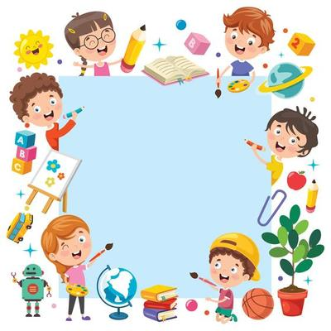
NOTAS CIENTIFICAS

Slide 3
LUNES
El autocuidado.
El autocuidado hace referencia al cuidado y cultivo de uno mismo en el sentido amplio de la palabra, basado en el autoconocimiento y teniendo en cuenta aspectos físicos y emocionales.
¿Por qué es importante el autocuidado en los niños?
Promover el autocuidado en el niño puede favorecer los siguientes aspectos en su desarrollo:
Mejora del autoconocimiento y la autoestima.
Fomento de hábitos saludables.
Desarrollo emocional adecuado.
Los adultos deben fomentar con sus palabras y conductas que cada niño es único y valioso, que merece ser querido y que es capaz de cuidar de sí mismo.
https://quierocuidarme.dkvsalud.es/salud-para-ninos/autocuidado-fomento-en-los-ninos#:~:text=Promover%20el%20autocuidado%20en%20el,Desarrollo%20emocional%20adecuado.

Slide 4
Contaminación acústica
La contaminación es cuando cambiamos algo de forma que cambia hasta empezar a ser algo malo para las personas, los animales, las plantas y a todo el planeta.
A partir de ello se les explicara la diferencia entre sonido agradable y el ruido molesto. Por ejemplo, se les puede hablar sobre la música a un volumen normal y la música a un volumen estridente u otros ruidos muy fuertes como un avión al despegar, las obras en la calle, los coches, etcétera.
Las principales causas de la contaminación acústica
Las grandes ciudades, las obras en las calles y los edificios.
La actividad industrial o las fábricas.
El tráfico de coches y motos, los aeropuertos y los aviones.
Los gritos y gran cantidad de gente hablando, por ejemplo en los centros de las ciudades.
https://www.ecologiaverde.com/que-es-la-contaminacion-acustica-para-ninos-de-primaria-1562.html
MARTES

Slide 5
Recitamos poemas
Los poemas son obras escritas en verso, que buscan expresar las emociones o impresiones del mundo para el autor, en donde es común el uso de la rima y otras herramientas del lenguaje.
El poema está dividido en estrofas las cuales están divididas en versos.
Se les mostrara un poema a los niños y conoceremos las partes del mismo.
MIERCOLES
https://www.portaleducativo.net/tercero-basico/593/Poemas-y-rimas-para-ninos

Slide 6
JUEVES
Detectives de números
Los números forman parte de nuestra vida cotidiana y basta con echar un vistazo a nuestro alrededor para fundamentar esta premisa.
Los niños están en contacto permanente con los números, los encuentran en un juguete a control remoto, en las líneas y paradas del autobús, en la camiseta de su jugador favorito, en el teléfono de su mejor amigo, en el dinero que utilizan para comprar.
Los números están en muchas situaciones de su entorno inmediato, por eso los conocen desde muy pequeños, los nombran, los escriben y, sobre todo, los utilizan.
Observaran imágenes donde encontraran los números en la vida diaria
https://educacion2.com/los-numeros-en-nuestra-vida/

Slide 7
VIERNES
CONSEJO TENICO ESCOLAR

